Slide 1
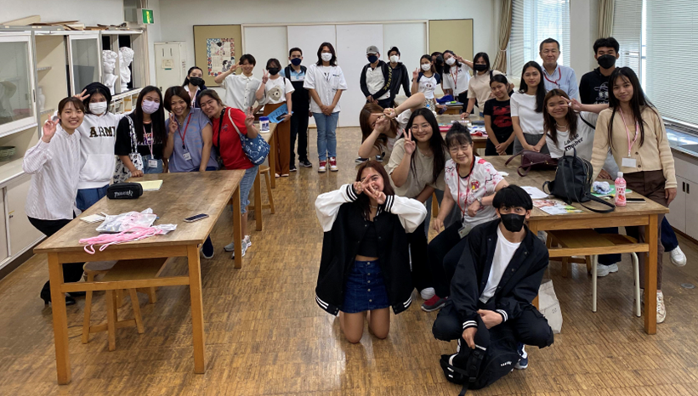
令和５年度 文化庁「生活者としての外国人」のための特定のニーズに対応した日本語事業
共催 浜松市 後援 （公財）浜松国際交流協会（HICE）
地域
今年のテーマは「動機」
日
本
語
教
室
の良さを活かして
人が集まる！学習が続く！
教室を作ろう
第１期
９月～１０月
全３回
学習者の意欲を見つめ直してみよう
学習意欲に関わる外的内的要因とはなんだろう
第2期
11月～１2月
全4回
学習者の意欲を見つめ直してみよう（実践編）
実際の教室で、どのように学習者の意欲に応えていけるだろう
第3期
2024年2月
「生活者としての外国人」といっしょにスピーチコンテストに挑戦しよう
オンライン・無料 詳細別紙
NPO法人フィリピノナガイサ（主催）
申込先 filipinonagkaisa@yahoo.co.jp
「お名前」「ご所属」「ご連絡先」「人材育成講座・参加希望」を記してください。
メール確認後、当法人より申込フォームをお送りします。

